Slide 1
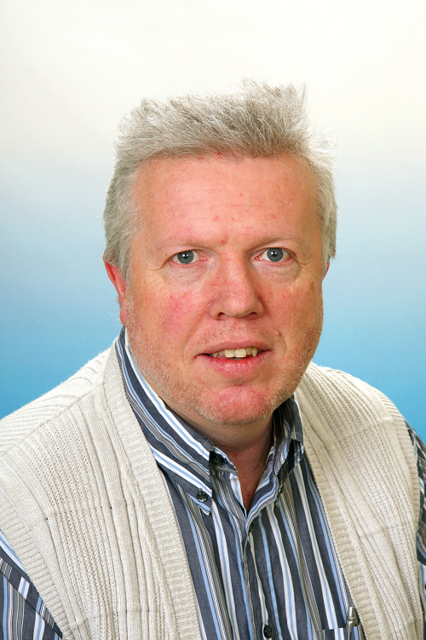
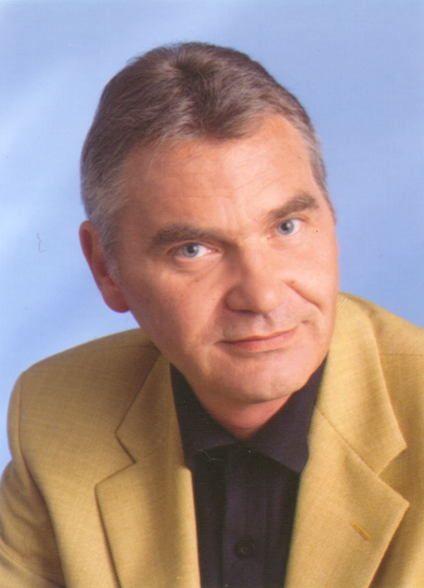
Elternsprechtag
OStR. DI Herbert KUTTELWASCHER
DI Manfred
WEISS

